Slide 1
Генетика пола

Slide 2
Карта хромосомного набора человека
Хромосомы, одинаковые у обоих полов, называют аутосомами. Хромосомы, по которым мужской и женский пол отличаются друг от друга - это половые или гетерохромосомы. Половые хромосомы у женщин одинаковы, их называют Х-хромосо-мами. У мужчин имеется Х-хромосо-ма и одна Y-хромосома.

Slide 3
Количественное расщепление новорожденных по полу в % у раздельнополых организмов:
Организм | Женский пол | Мужской пол
человек | 49 | 51
лошадь | 48 | 52
собака | 44 | 56
мышь | 50 | 50
голубь | 50 | 50

Slide 4
Хромосомная карта мушки дрозофилы
Хромосомы, одинаковые у обоих полов, называют аутосомами. Хромосомы, по которым мужской и женский пол отличаются друг от друга - это половые или гетерохромосомы. Половые хромосомы у женщин одинаковы, их называют Х-хромосо-мами. У мужчин имеется Х-хромосо-ма и одна Y-хромосома.

Slide 5
Хромосомное определение пола

Slide 6
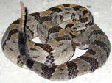
У птиц, бабочек, рептилий, хвостатых амфибий гомогаметным является мужской пол (XX), а гетерогаметным — женский пол (ХУ). Половые хромосомы у этих видов иногда обозначают буквами W и Z, при этом самцы обозначаются символами ZZ, а самки WZ.

Slide 7
У прямокрылых (кузнечиков) гомогаметным
является женский пол (XX), а моногаметным — мужской пол (ХО).

Slide 8
Вторичное соотношение полов у человека
Возраст | женщины | мужчны
новорожденные | 100 | 106
детство | 100 | 103
юность | 100 | 100
50 лет | 100 | 85
85 лет | 100 | 50

Slide 9
Подробная карта Х-хромосомы человека
Известно более 370 болезней
сцепленных с
Х-хромосомой

Slide 10
Наследование признаков, гены которых находятся в Х- или У-хромосомах, называют наследованием, сцепленным с полом. Классическим примером действия гена, сцепленного с Х - хромосомами является гемофилия
Х-хромосома
с геном Н
Х-хромосома
С геном h

Slide 11
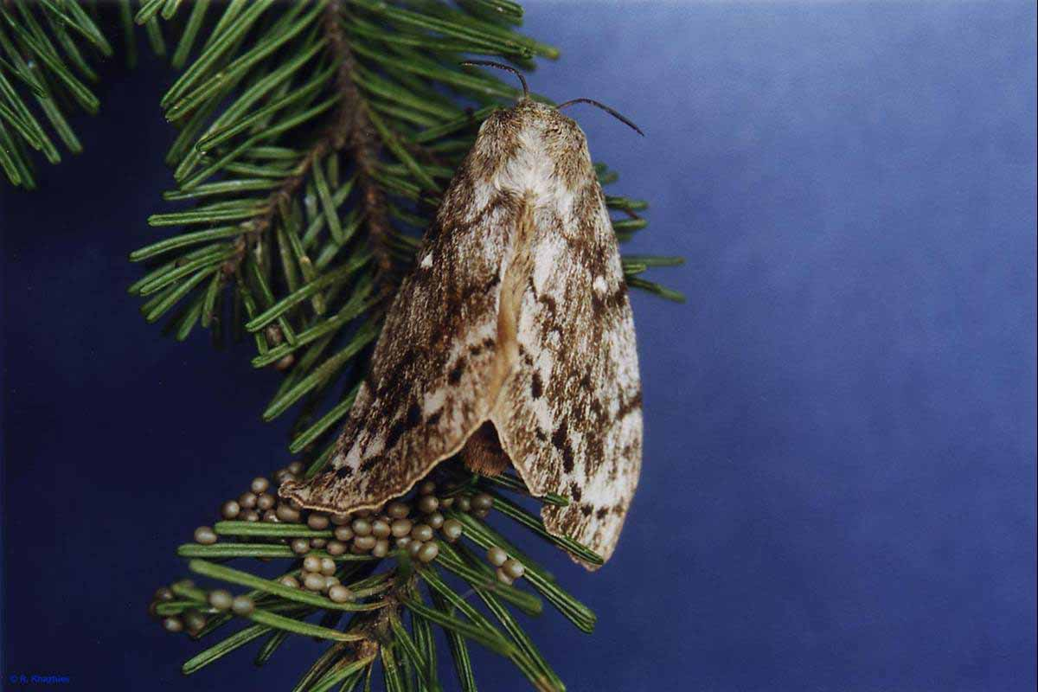
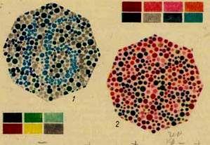
Практическое значение генетики

